Slide 1

Gestão de Projeto de Software
Ano letivo 2023/24
ShelterWise

Slide 2

Equipa
Introdução
Ana Cardoso
Shelter Wise
Bruno Fonseca
2021133158
Grupo : 21
2021129658
Diogo Fatia
Diogo Gomes
Ricardo Tavares
2020152804
2021137427
2021144581

Slide 3
Objetivos do Projeto
Introdução
Aprimorar cuidado animal
Estratégia eficaz de recursos
Eficiência na coordenação voluntária
Transparência para com os doadores
Manutenção otimizada de instalações
Gestão aprimorada das informações dos animais

Slide 4
Visão
Introdução
Gestão
Otimização
Coordenação
Da organização
Do cuidado dos animais em situações de risco
Eficiente dos voluntários
Informativo
Controlo
Manutenção
Para com quem efetuou doações
Dos recursos, animais, voluntários
Das casotas dos animais

Slide 5
Objetivos das Sprints
Produto
Criar as funcionalidades básicas para os Administradores e Voluntários
Sprint 1
Adicionar funcionalidades mais avançadas aos voluntários e administradores
Sprint 2
Terminar as US, corrigir bugs e gerir eventos
Sprint 3
Produto Final

Slide 6
Sprint 1
Gestão do Projeto
Realizado:
US3 - Administrador (Gerir instalações)
Task1: Visualizar informação sobre as boxes do estabelecimento.
Task2: Visualizar quais são os animais dentro de cada boxe.
Task3: Alterar, remover ou adicionar informações das boxes.
US4 - Voluntários (Gerir a atividade dos animais)
Task1: Visualizar uma lista com todos os animais não adotados.
Task2: Visualizar o historial da alimentação e banhos do animal.
Task3: Visualizar o estado de saúde do animal.
Task4: Visualizar o estado de alimentação do animal.
Task5: Alterar, remover ou adicionar informações dos animais.
US7 - Voluntários (Gerir adoções)
Task1: Visualizar uma lista com todos os animais não adotados.
Task2: Inserir os dados do adotante.
Task3: Criar uma nova adoção.
Task4: Visualizar lista de adoções.
US1 - Administrador (Gerir voluntários)
Task1: Visualizar a lista de voluntários
Task2: Alterar, remover ou adicionar informações dos voluntários
US5 - Voluntários (Gerir animais)
Task2: Alterar, remover ou adicionar informações dos animais
US15 - Administrador (Login)
Task1: Efetuar o login na aplicação
US16 - Voluntários (Login)
Task1: Efetuar o login na aplicação
Task1 - Criar uma base de dados
US8 - Administrador (Gerir produtos)
Task1: Ver os produtos em stock
Task2: Criar um novo produto no stock
Task3: Editar um produto do stock
Adicionado:
US12 - Voluntários (Gerir produtos)
Task1: Ver os produtos em stock
Task2: Editar um produto em stock

Slide 7
Sprint 2
Gestão do Projeto
Realizado:
US2 - Administrador (Gerir doações)
Task1: Visualizar a lista de doações
Task2: Filtrar a lista de doações
US6 - Voluntários (Gerir informação do animal)
Task1: Visualizar a informação de um animal
Task2: Adicionar e editar informação de um animal
US10 - Administrador (Gerir veterinários)
Task1: Visualizar a lista de veterinários
Task2: Alterar e adicionar informações dos veterinários
US11 - Voluntários (Ver perfil)
Task1: Visualizar informação do seu perfil
Task2: Alterar informação do seu perfil
US13 - Voluntários (Informação casotas)
Task1: Visualizar lista de casotas
Task2: Visualizar informação de uma casota em especifico
US14 - Voluntários (Ver veterinários)
Task1: Visualizar lista de veterinários
Task2: Visualizar informação de um veterinário
US17 - Administrador (Inserir doações)
Task1: Adicionar doação
Task2 - Correção de bugs e alterações pedidas pelo cliente (Parte Animais)
Task3 - Pedido do cliente para ter textos em português

Slide 8
Sprint 3
Gestão do Projeto
Realizado:
US19 - Voluntário (Gerir calendário de tarefas)
Task1: Visualizar o calendario
Task2: Filtrar as diferentes tarefas a serem visiveis
Task3: Inscrever-se numa tarefa
Task4: Visualizar informações sobre a tarefa (Quantos voluntarios inseridos, informações adicionais)
US20 - Administrador (Gerir beneméritos)
Task1: Visualizar lista de beneméritos
Task2: Filtrar a lista de beneméritos
Task3: Inserir e editar beneméritos
Incompleta:
US18 - Administrador (Gerir calendário de tarefas)
Task1: Visualizar o calendario
Task2: Filtrar as diferentes tarefas a serem visiveis
Task3: Adicionar e editar uma tarefa
Task4: Visualizar informações sobre a tarefa (Quais voluntarios inseridos, notas caso seja necessário) (Task não realizada por problemas do software a ser utilizado)

Slide 9
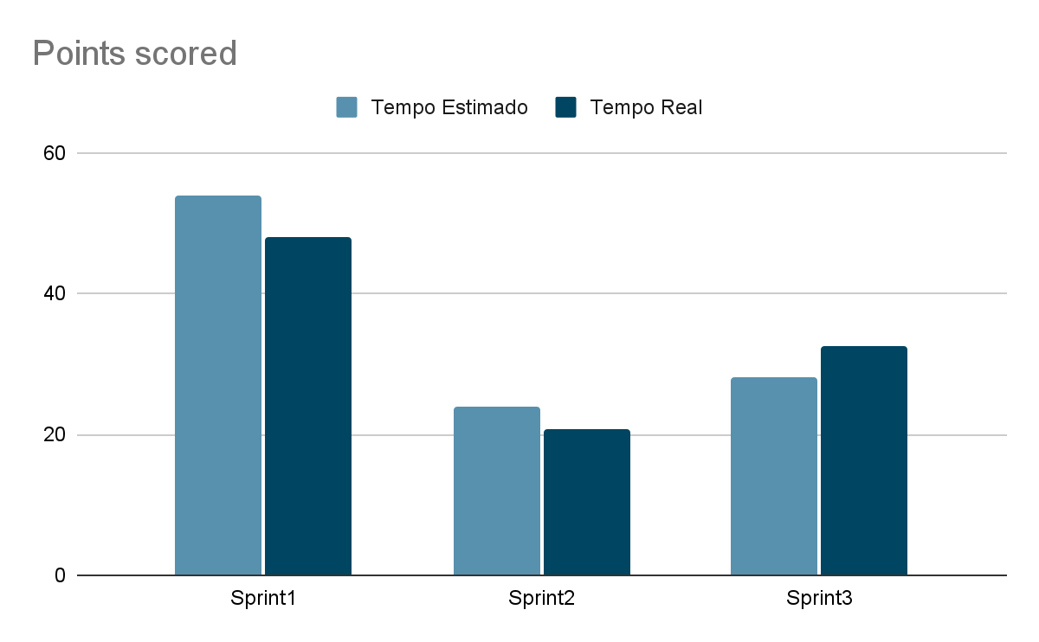
Entregas
Gestão do Projeto
Sprint 1:
Sprint 2:
Sprint 3:
Entregue:
26/Outubro a 16/Novembro,
3 semanas
Entregue:
16/Novembro a 30/Novembro,
2 semanas
Entregue:
30/Novembro a 14/Dezembro,
2 semanas
Tempo estimado = 54h
Tempo estimado = 24h
Tempo estimado = 28h10min
Tempo real = 47h56m
Tempo real = 20h41m
Tempo real = 32h39min

Slide 10
Análise global
Concluímos o desenvolvimento do sistema de gestão de abrigo de animais, entregando uma versão operacional que estabelece uma base sólida para futuras melhorias capaz de atender as necessidades específicas do abrigo.
Embora tenhamos enfrentado desafíos, cada etapa foi uma oportunidade valiosa de aprendizagem, preparando-nos para aprimorar continuamente e para atender melhor às necessidades do abrigo.

Slide 11
Lições Aprendidas
Melhoramos a capacidade de desenvolver um projeto em equipa, colaborando efetivamente e alinhando objetivos comuns.
Aprendemos a gerir melhor o nosso tempo de forma a atingir os objetivos propostos no inicio do 1º sprint.
Melhoramos a nossa compreensão de gestão de projetos de software, incluindo planejamento, execução e revisão.

Slide 12
02
01
03
04
06
05
Plano de Risco
S1: | S2: 2X5=10 | S3: -
S1: 4x5=20 | S2: 4X5=20 | S3: 3x5=15
RSK1 Devido à falta de experiência da equipa com este tipo de projetos pode acontecer uma falha na conclusão das metas propostas.
RSK2 Devido a possíveis falhas de segurança na implementação do projeto podem acontecer vulnerabilidades que comprometam a segurança da informação dos utilizadores.
S1: 2x5=10 | S2: 2x5=10 | S3: 1x5=5
S1: 2x5=10 | S2: 3x5=15 | S3: -
RSK4 Devido à falta de testes suficientes o programa pode não aguentar o overload de utilizadores quando em uso.
RSK3 Devido a possíveis erros técnicos em fases críticas de desenvolvimento do projeto pode surgir a necessidade de refazer parte do código.
S1: 2x4=8 | S2: 2x4=8 | S3: 1x4=4
S1: - | S2: 2x5=10 | S3: 2x5=10
RSK5 Dificuldades na parte da aprendizagem do funcionamento da aplicação, por parte dos elementos da organização.
RSK6 Devido a potenciais problemas de compatibilidade no desenvolvimento do projeto devido às tecnologias usadas podem surgir erros de compatibilidade com o nosso planeamento.

Slide 13
Threshold of Success
Concluir ≥ 50% das US planeadas até ao primeiro release. ✔️
Garantir que o programa na sua primeira release já é intuitivo o suficiente com a informação do feedback para maior parte dos utilizadores. ✔️
Permitir a gestão dos animais, voluntários, instalações, da atividade dos animais e o estado de adoção do animal. ✔️

Slide 14
Qualidade
Testes Unitários/Integração
Testes de Aceitação
Tendo em conta que muito do nosso código estava interligado com a user interface, não foram realizados testes a todos os controllers. Foram realizados testes às classes dos controllers considerados mais importantes tais como aos dos animais, doacoesAdocoes, stock, veterinarios e voluntarios. A pipeline desde o inicio estava a correr e a analisar os testes realizados.
Foram realizados testes de aceitação a todas as tasks (e correspondentes User Stories). No total houverem 67 testes aceites de forma positiva. No decorrer do projeto apenas existiu 1 teste, na sprint 2, que não foi executado, pela dependência que o mesmo tinha pela UI.

Slide 15
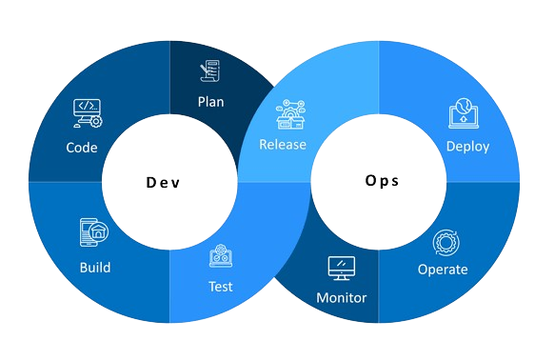
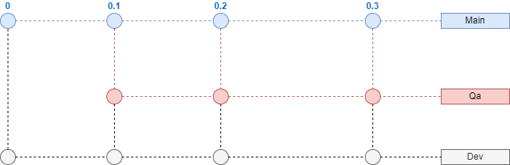
DevOps
Existe uma pipeline CI/CD funcional, na qual são executados os nossos testes unitários.
É gerado um .jar automaticamente se o processo for corretamente executado.
O desenvolvimento foi feito na branch dev, e ao fim da conclusão de cada sprint era feito um merge para o branch de QA; por fim, na conclusão de uma milestone era feito o merge para o main, de modo a criar uma versão de release.

Slide 16
Lições Aprendidas
Gestão de Riscos: Identificar e ir atualizando os riscos é bastante importante para prever erros futuros no desenvolvimento.
Planeamento e Estimação: Deve ser feito um planeamento e forma a conseguir usar as horas disponiveis, para posteriormente fazer umas estimação de horas para ver se o planeamento está elaborado corretamente.
Testes Unitários e de Aceitação: Deve ser feito diversos teste ao longo do desenvolvimento do projeto, para ire-se verificando se não existe nenhum erro no desenvolvimento do mesmo, para se corrigir a “tempo”.

Slide 17
—Ana Cardoso
Análise Individual
No geral, quase toda a equipa trabalhou de forma equitativa e não houve muitos problemas durante a realização das tarefas. Devíamos ter por vezes comunicado mais claramente para atingir o objetivo mais rapidamente.
Contribui para uma melhor comunicação entre os elementos do grupo.
Contribui semanalmente oportunamente para alcançar o objetivo de desenvolvimento.
Participei de forma a que o grupo resolvesse alguns dos problemas encontrados

Slide 18
—Bruno Fonseca
Analise Individual
Na minha opinião, o objetivo principal do projeto foi conseguido, com ligeiros “obstáculos” mas superados. A equipa colaborou entre si para tentar ao máximo combater as falhas que eram encontradas dentro do projeto, o que ajudou numa melhor release final.
Contribuiu para a configuração da base de dados.
Resolveu alguns problemas com a pipeline.
Contribuiu para o design da aplicação.
Contribuiu com uma melhor organização das boards.

Slide 19
—Diogo Fatia
Análise Individual
Penso que conseguimos equilibrar ao longo das sprints a divisão do trabalho entre os membros do grupo, e acabámos por fazer um bom trabalho na realização do projeto, principalmente a partir da segunda sprint.
Contribui principalmente para a criação de features e resolução de bugs no programa.
Contribui para a organização do código do projeto.

Slide 20
—Diogo Gomes
Análise Individual
Fiquei satisfeito com o resultado final do projeto, toda a equipa fez um esforço para cumprir os vários prazos e foi continuamente contribuindo com ideias novas.

Slide 21
—Ricardo Tavares
Análise Individual
Pela maior parte, o trabalho foi realizado sem conflito no grupo e fomos capazes de fazer o que nós tínhamos planeado, acabando com uma aplicação funcional ao propósito com que foi criada.
Contribui para o design da aplicação.
Contribui para o codigo, especialmente o que envolvia benemeritos e veterinarios.

Slide 22
Perguntas?

Slide 23

Obrigado pela atenção!
ShelterWise | Ano letivo 2023/24 | L.E.I. | ISEC, Coimbra
Gestão de Projeto de Software

